Slide 1
КЛУБ “АЛГОРИТМ” ПРАЦЮЄ НА ВІДДІЛЕННІ КОМП’ЮТЕРНОЇ ТА ПРОГРАМНОЇ ІНЖЕНЕРІЇ. КЕРІВНИК КЛУБУ – КАРЛОВА Н. І. E-MAIL karlova.n.i@kspk.op.edu.ua Керівники секцій – Арбузова Ю.В. E-MAIL arbuzova.y.v@kspk.op.edu.ua Сафонов М.С. E-MAIL admin@kspk.op.edu.ua
ІНЖЕНЕРІЯ
ПРОГРАМНОГО ЗАБЕЗПЕЧЕННЯ
КОМП'ЮТЕРНА
ІНЖЕНЕРІЯ
КОМП'ЮТЕРНІ
НАУКИ

Slide 2
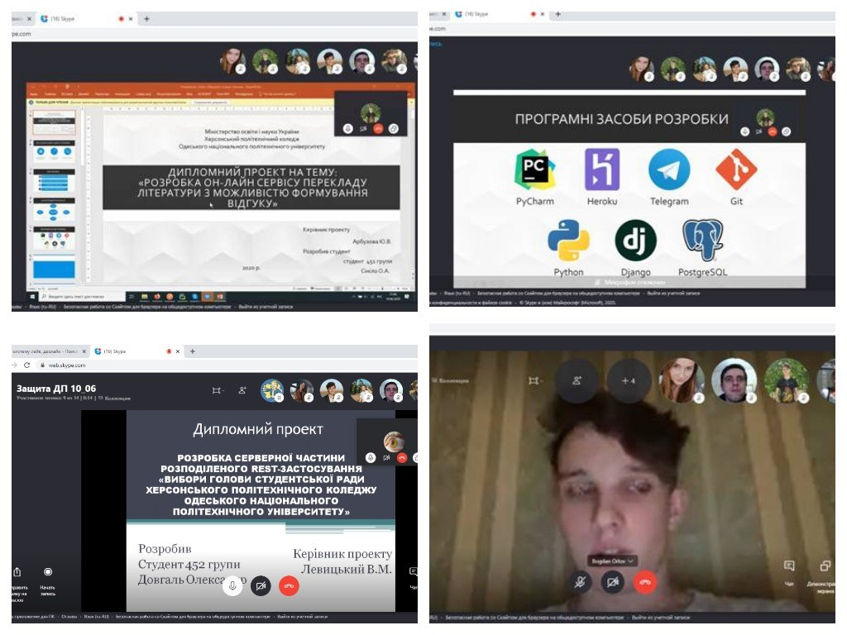
МЕТА ТА ЗАВДАННЯ КЛУБУ: - поглиблене вивчення і розробка прикладного програмного забезпечення(ПЗ); - участь у всеукраїнських фахових конференціях комп’ютерного напрямку; - профорієнтаційна робота серед молоді Херсонщини; - вдосконалення умінь та навичок з розробки пЗ в умовах дистанційного навчання; - РОЗВИТОК ПРОФЕСІЙНИХ ЗДІБНОСТЕЙ, САМОПІЗНАННЯ.

Slide 3
Трохи історії з розвитку та досягнень клубу : IT-Команда коледжу у 2020 р. зайняла ІІ місце у дивізіоні закладів вищої освіти та закладів фахової передвищої освіти у місті Херсоні та Херсонській області. керівник - Левицький В. М., склад команди: Івонінський О. (451 гр.), Садовський О. (451 гр.), Дюжев М. (451 гр.).

Slide 4
Конкурс «Студентська творчість» Емблеми вІддІлення та спеціальностей

Slide 5
УЧАСТЬ У КОНКУРСАХ, КОНФЕРЕНЦІЯХ, ПРОЕКТАХ, РЕАЛІЗАЦІЯ ВЛАСНИХ РОЗРОБОК, ФОРМУВАННЯ ЛІДЕРСЬКИХ ЯКОСТЕЙ – ЦЕ БАЗОВА ОСНОВА ОПАНУВАННЯ СКЛАДНОЇ ПРОФЕСІЇ ПРОГРАМІСТА-РОЗРОБНИКА. ПРИХОДЬТЕ ДО НАС – МИ РАДІ ВАМ ЗАВЖДИ!!

